Slide 1

L’ordinamento sportivo e gli enti dilettantistici
Aspetti fiscali negli enti sportivi dilettantistici
Prof. Marco Fava

Slide 2

RIFERIMENTI NORMATIVI
Imposte Dirette
Dal punto di vista fiscale le Società e le Associazioni Sportive Dilettantistiche trovano la loro disciplina nel D.P.R. n. 917/86 (Tuir)
Ai sensi dell’art.73 del Tuir, sia le associazioni sportive dilettantistiche sia le società sportive dilettantistiche sono soggetti passivi Ires
TUIR

Slide 3
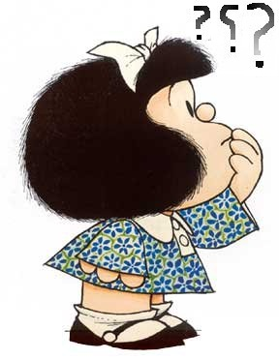
Le ASD – Enti Non Commerciali
Le associazioni sportive dilettantistiche sono a tutti gli effetti enti non commerciali
Ma cosa si intende per ENTE NON COMMERCIALE?

Slide 4

A questa domanda risponde l’art. 73 comma 1 lett. c) del TUIR
Infatti, ai sensi dell’art. 73, comma 1, lettera c, Tuir, sono enti non commerciali “gli enti pubblici e privati, diversi dalle società, residenti nel territorio dello Stato, che non hanno per oggetto esclusivo o principale l’esercizio di attività commerciali”.
… e dove lo vedo se la mia associazione “non ha per oggetto esclusivo o principale l’esercizio di un’attività commerciale”?

Slide 5

Art.7 comma 4
Semplice! Sempre dall’art.73 ma al 4° comma.
L'oggetto esclusivo o principale dell'ente residente è determinato in base alla legge, all’atto costitu-
tivo o allo statuto, se esistenti in forma di atto pubblico o di scrittura privata autenticata o registrata.
Per oggetto principale si intende l'attività essenziale per realizzare direttamente gli scopi primari indicati dalla legge, dall'atto costitutivo o dallo statuto.

Slide 6

Se manca lo statuto
Attento alla mancanza dello Statuto o a non registrarlo!!!
Infatti sempre l’art.73 al comma 5 prevede che …
In mancanza dell'atto costitutivo o dello statuto nelle predette forme, l'oggetto principale dell'ente residente è determinato in base all'attività effettivamente esercitata

Slide 7

Lo so che sono ripetitivo, ma poiché continuo a riscontrare che molte associazioni non hanno lo statuto registrato anche oggi dovrò riaffermare con forza quanto segue:

Slide 8
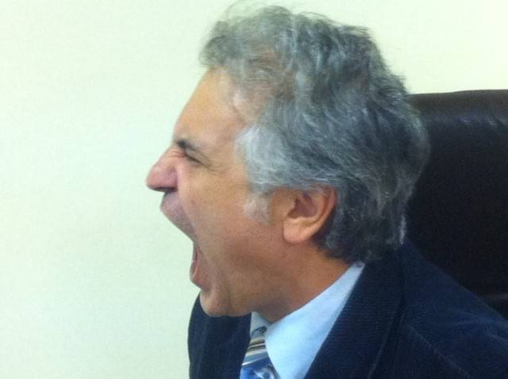
Lo STATUTO DEVE ESSERE OBBLIGATORIAMENTE REGISTRATO

Slide 9

È il primo documento che i verificatori vogliono vedere

Slide 10

Verifiche sullo statuto
mmm… fammi un po’ vedè se sto statuto è registrato

Slide 11

È vero che da un punto di vista strettamente giuridico, nessuna norma prevede l'obbligo della forma scritta né, tantomeno della registrazione

Slide 12


Registrazione dello statuto
E allora chi lo dice che lo statuto deve essere registrato?
L’art.148 comma 8 del TUIR
Clicca qui per vedere il comma 8 dell’ art.148 del TUIR

Slide 13

Quindi che mi succede se non registro lo statuto?

Slide 14

Ti possono succedere 2 cose molto spiacevoli

Slide 15
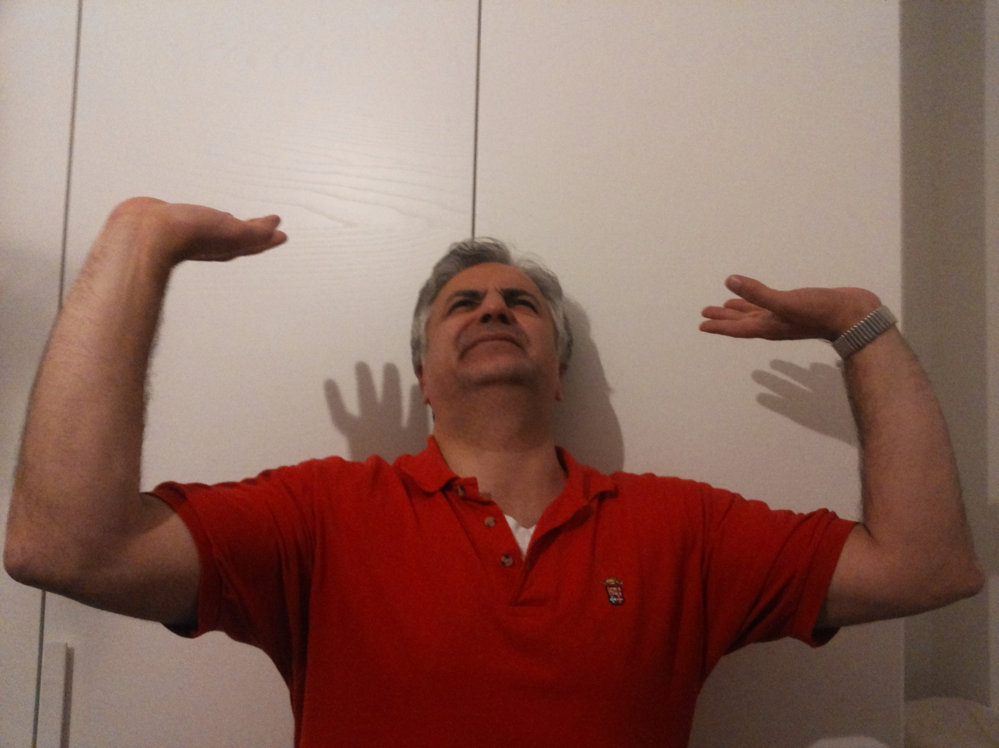
1ª
Cosa spiacevole
TASSAZIONE DEI CORRISPETTIVI SPECIFICI versati dai propri associati anche se relativi a prestazioni svolte in diretta attuazione degli scopi istituzionali

Slide 16
2ª
Cosa spiacevole
TASSAZIONE DEI PROVENTI DA SOMMINISTRAZIONE AGLI ASSOCIATI, anche se l'associazione è affiliata ad un organismo riconosciuto dal Ministero dell'Interno ed anche se queste prestazioni sono assolutamente inerenti a quelle svolte in diretta attuazione degli scopi istituzionali

Slide 17
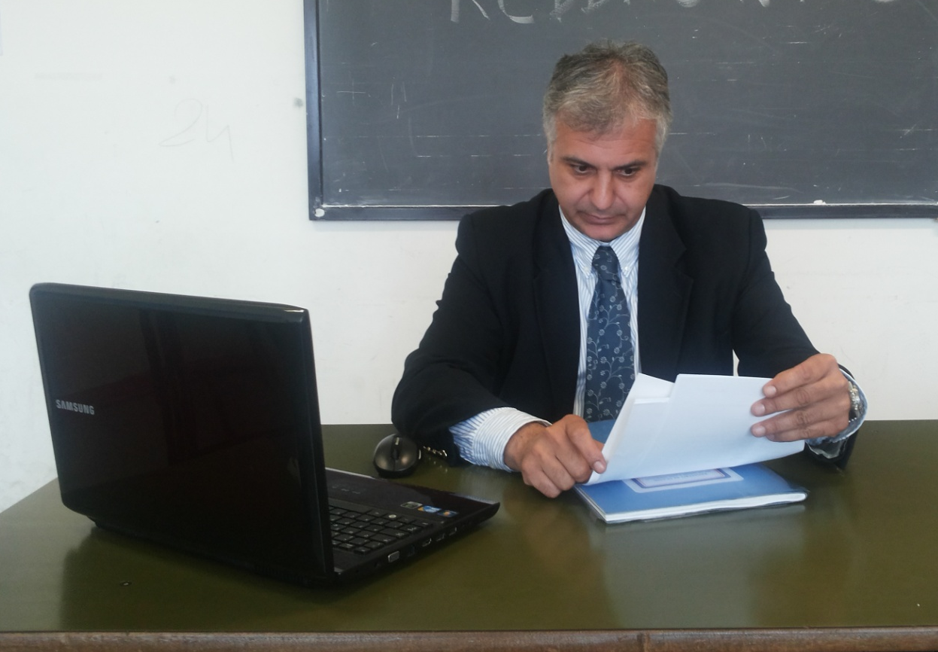
Per non parlare di quello che prevede
la circolare 1/2008 della Guardia di finanza
Vediamo che dice questa circolare

Slide 18
Se lo statuto non è registrato, le clausole ivi inserite “saranno esaminate quali mere previsioni indicative, non vincolando in alcun modo le determinazioni degli operanti, che saranno assunte in considerazione dell’attività effettivamente svolta; detto approccio di tipo sostanziale sarà seguito, naturalmente, anche qualora lo statuto non sia stato redatto od esibito dal contribuente”
circ. Guardia di finanza n. 1/2008

Slide 19

L’art.149 del Tuir e le ASD
Perdita della qualifica di ente non commerciale
L’art.149 stabilisce una serie di parametri al superamento dei quali l’ente perde la qualifica di “NON COMMERCIALITÀ”
Clicca qui per vedere l’art.149 del TUIR

Slide 20

Fortunatamente l’art.149 non si applica alle ASD ai sensi del comma 4 dello stesso articolo
Art.149 comma 4
Le disposizioni di cui ai commi 1 e 2 non si applicano … alle associazioni sportive dilettantistiche
Tutto ciò grazie alla modifica apportata dall’art.90, comma 11, della L. n. 289/2002

Slide 21
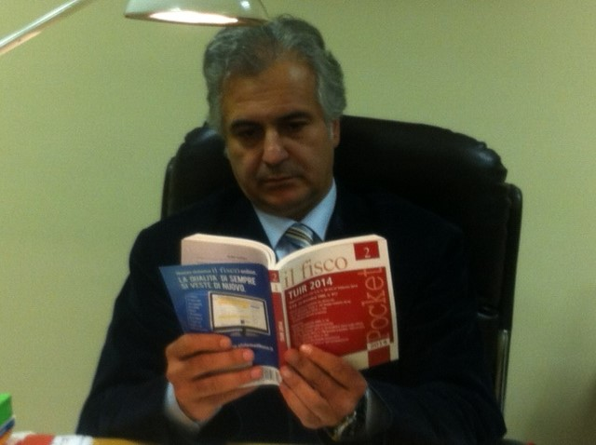
Come si determina il reddito delle
Associazioni Sportive Dilettantistiche
Ci dobbiamo leggere l’art.143 del Tuir
Il reddito complessivo degli enti non commerciali …
è formato dai redditi fondiari, di capitale, di impresa e diversi, ovunque prodotti e quale ne sia la destinazione ..
(comma 1)

Slide 22
Reddito delle ASD
Il comma 4, sempre dell’art.143 aggiunge qualcosa di interessante … senti un pò
non concorrono …. alla formazione del reddito degli enti non commerciali:
i fondi pervenuti … a seguito di raccolte pubbliche occasionali in concomitanza di celebrazioni, ricorrenze o campagne di sensibilizzazione;
i contributi corrisposti da Amministrazioni pubbliche … per lo svolgimento convenzionato o in regime di accreditamento di attività aventi finalità sociali esercitate in conformità ai fini istituzionali degli enti stessi.

Slide 23
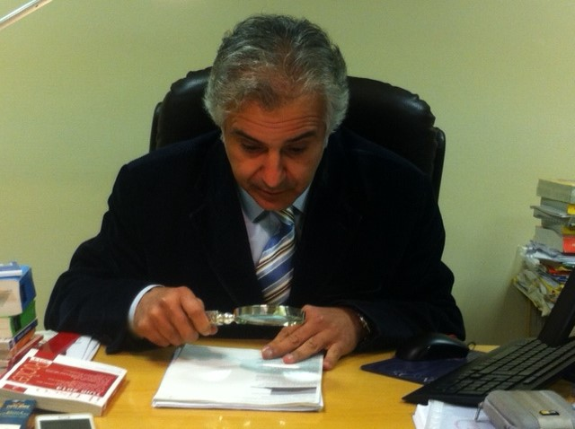
Art.148
Altra norma che riguarda da vicino le nostre associazioni è l’art.148 del TUIR …
In parte – la parte iniziale del comma 8 - lo abbiamo già esaminato a proposito della registrazione dello statuto

Slide 24

Art.148 comma 1
Non è considerata commerciale l'attività svolta nei confronti degli associati ….,in conformità alle finalità istituzionali, dalle associazioni ….
Le somme versate dagli associati … a titolo di quote o contributi associativi non concorrono a formare il reddito complessivo
A questo proposito mi devo chiedere 2 cose:
Chi sono gli associati;
Che cosa sono le quote associative.

Slide 25
Art.148 comma 1
1. CHI SONO GLI ASSOCIATI
Gli "associati o partecipanti", sono coloro che hanno un rapporto stabile con l'asd
Si tratta di un soggetto che condivide le finalità istituzionali dell’asd e decide di partecipare alla vita associativa.
A seguito di questa decisione instaura un rapporto negoziale (contratto) con l’asd.
Tale contratto viene disciplinato dallo statuto e necessita di un’accettazione da parte del Consiglio Direttivo. L’iter si conclude con l’iscrizione nel LIBRO SOCI
Non deve necessariamente prendere parte alle attività sportive promosse dall’asd

Slide 26
Art.148 comma 1
2. LA QUOTA ASSOCIATIVA
È la somma di denaro che il socio deve pagare per entrar a far parte dell’associazione e che successivamente deve pagare ogni anno per conservare i diritti che spettano al socio
L’entità della quota associativa viene stabilita all’inizio di ogni anno dal Consiglio Direttivo.
È uguale per tutti gli associati.

Slide 27

Il comma 3 dell’art.148 stabilisce una cosa importantissima
Art.148 comma 3
Per le associazioni … sportive dilettantistiche, … non si considerano commerciali le attività svolte in diretta attuazione degli scopi istituzionali, effettuate verso pagamento di corrispettivi specifici nei confronti degli … associati.
Che cosa sono i corrispettivi specifici ?

Slide 28

Corrispettivi specifici
Art.148 comma 3
I corrispettivi specifici non vanno confusi con le quote associative
Sono le somme pagate dagli associati in funzione delle maggiori o diverse prestazioni alle quali danno diritto.
Si tratta in pratica delle somme per i corsi (es. scuola calcio, minibasket, tennis) o per usufruire del campo di gioco

Slide 29
Corrispettivi specifici e quote associative
Art.148 comma 3
Se un associato interrompe ad es il corso di tennis e non paga per le mensilità successive, NON PERDE LA QUALIFICA DI ASSOCIATO che invece potrebbe perdere se non paga la quota associativa

Slide 30
Corrispettivi specifici e quote associative
Art.148 comma 3
Consiglio per associazioni
Fate ricevute separate per l’incasso delle quote associative e dei corrispettivi specifici
Tenete presente anche che …
Le quietanze relative alle quote associative
non sono soggette all’imposta di bollo ai sensi dell’articolo 7, comma 3 della Tabella Allegato B del DPR 642/72
Le quietanze relative ai corrispettivi specifici
sono soggette all’imposta di bollo se superiori a €.77,47 poiché l’art.27 bis della Tabella Allegato B del DPR 642/72 dispone l’esenzione solo per i documenti delle federazioni e degli EPS riconosciute dal CONI

Slide 31
Il comma 3 dell’art.148 stabilisce un’altra cosa importantissima e cioè ..
Art.148 comma 3
Per le ASD non si considerano commerciali le attività svolte in diretta attuazione degli scopi istituzionali, effettuate verso pagamento di corrispettivi specifici nei confronti anche di chi
... non è socio della nostra associazione
a patto però …
che sia socio di un’altra associazione che svolge
la medesima attività e che … fa parte di
un'unica organizzazione locale o nazionale

Slide 32
Esempio
Art.148 comma 3
I Sigg. Mario e Marco sono associati con il Circolo Tennis di Bologna (circolo regolarmente affiliato alla FIT)
Occasionalmente per motivi di lavoro si recano spesso a Pescara ed affittano il campo da tennis del Circolo Tennis Pescara ( anch’esso affiliato alla FIT) di cui però non sono soci
ebbene il corrispettivo specifico pagato da
Mario e Marco al C.T.Pescara sono
DECOMMERCIALIZZATI poiché entrambi i Circoli
sono affiliati alla Federazione Italiana Tennis

Slide 33

Art.148 comma 4
Ci sono delle prestazioni effettuate dalle ASD che per loro natura sono considerate sempre commerciali anche se erogate nei confronti degli associati.
Quali sono ce li dice sempre l’art.148 ma al 4° comma.
Vediamo quali sono …

Slide 34
Prestazioni considerate per forza commerciali anche se erogate agli associati
Art.148 comma 4
cessioni di beni nuovi prodotti per la vendita
somministrazione di pasti
erogazione di acqua, gas, energia elettrica e vapore
prestazioni alberghiere, di alloggio, di trasporto e di deposito
prestazioni di servizi portuali e aeroportuali
gestione di spacci aziendali e di mense
organizzazione di viaggi e soggiorni turistici
gestione di fiere ed esposizioni a carattere commerciale
pubblicità commerciale
telecomunicazioni e radiodiffusioni circolari.

Slide 35

Abbiamo sempre sostenuto che la decommercializzazione dei corrispettivi si ha solo per le prestazioni svolte nei confronti dei soci.
E allora come faccio a dimostrare che un soggetto è socio dell’associazione?
Semplice!!!
CON IL LIBRO SOCI
Libro soci

Slide 36

Art.148 comma
Tutte le belle agevolazioni sopra elencate non valgono niente se non si rispetta il disposto del comma 8 dell’art.148

Slide 37
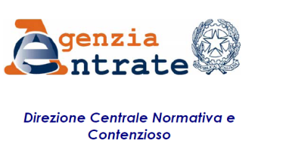
Ai sensi del comma 8 dell’art.148 del TUIR, il regime agevolativo si applica a condizione che:
le associazioni redigano gli statuti nella forma dell’atto pubblico o della scrittura privata autenticata o registrata
lo statuto contenga le 6 clausole (che vanno dalla lett. a alla lett. f) riportate nella slide che segue.
Art.148 comma 8 TUIR e Circ.12/e 2009
Pag.6 e 7

Slide 38
requisiti statutari per poter beneficiare delle agevolazioni lett. a) e b)
divieto di distribuire, anche in modo indiretto, utili o avanzi di gestione, nonché fondi, riserve o capitale durante la vita dell’associazione, salvo che la destinazione o la distribuzione non siano imposte dalla legge
a
obbligo di devolvere il patrimonio dell’ente, in caso di suo scioglimento per qualunque causa, ad altra associazione con finalità analoghe o ai fini di pubblica utilità e salvo diversa destinazione imposta dalla legge
b

Slide 39
requisiti statutari per poter beneficiare delle agevolazioni lett. c) e d)
c
disciplina uniforme del rapporto associativo e delle modalità associative volte a garantire l’effettività del rapporto medesimo, escludendo espressamente la temporaneità della partecipazione alla vita associativa e prevedendo per gli associati o partecipanti maggiori d’età il diritto di voto per l’approvazione e le modificazioni dello statuto e dei regolamenti e per la nomina degli organi direttivi dell’associazione
d
obbligo di redigere e di approvare annualmente un rendiconto economico e finanziario secondo le disposizioni statutarie

Slide 40
requisiti statutari per poter beneficiare delle agevolazioni lett. e) ed f)
e
eleggibilità libera degli organi amministrativi, principio del voto singolo …, sovranità dell'assemblea dei soci, associati o partecipanti e i criteri di loro ammissione ed esclusione, criteri e idonee forme di pubblicità delle convocazioni assembleari, delle relative deliberazioni, dei bilanci o rendiconti
f
intrasmissibilità della quota o contributo associativo ad eccezione dei trasferimenti a causa di morte e non rivalutabilità della stessa

Slide 41
L’attività didattica
Attenti ad inserire nello statuto, nell’oggetto sociale, il riferimento all'organizzazione di attività sportive dilettantistiche, compresa …
l'attività didattica

Slide 42

È vero che agli amministratori
non possono essere erogati
compensi per la loro attività?

Slide 43

È vero che l’art.90 della L.289/2002 alla lett. a), punto 5) prevedeva espressamente “LA GRATUITÀ DEGLI INCARICHI DEGLI AMMINISTRATORI”
Però … c’è stata una bella modifica!!!

Slide 44
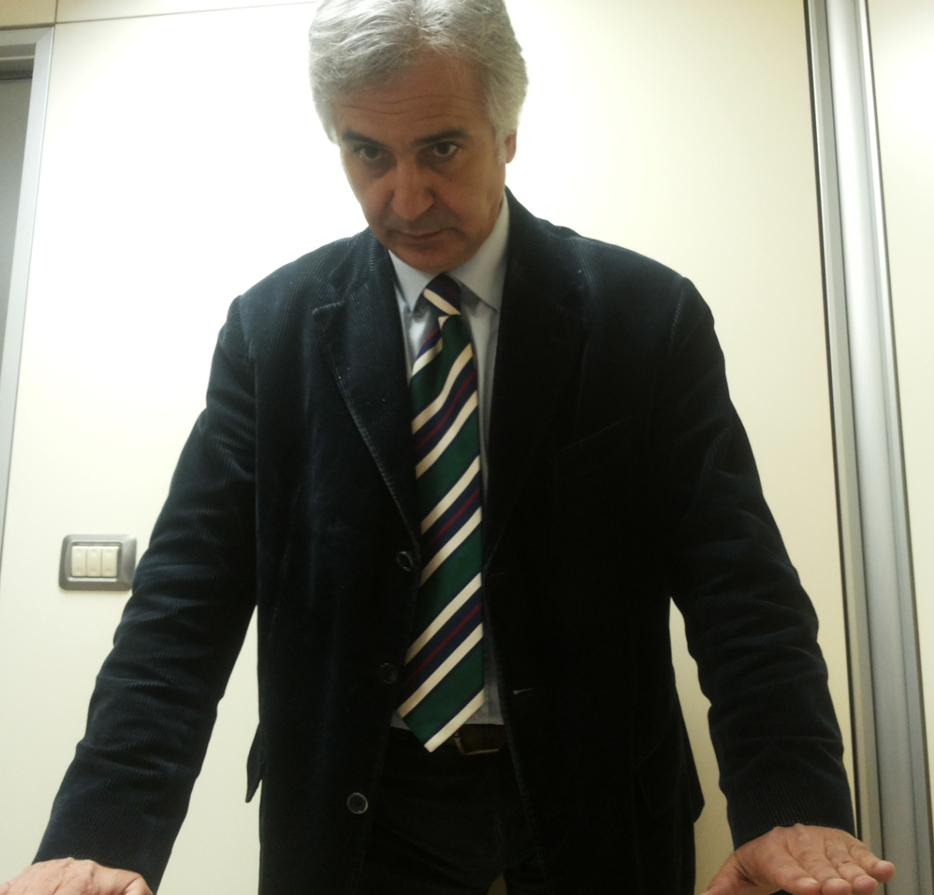
È arrivata la Legge n.128 del 21/05/2004 che ha riscritto integralmente il comma 18 dell’art.90 della Legge 289/2002

Slide 45
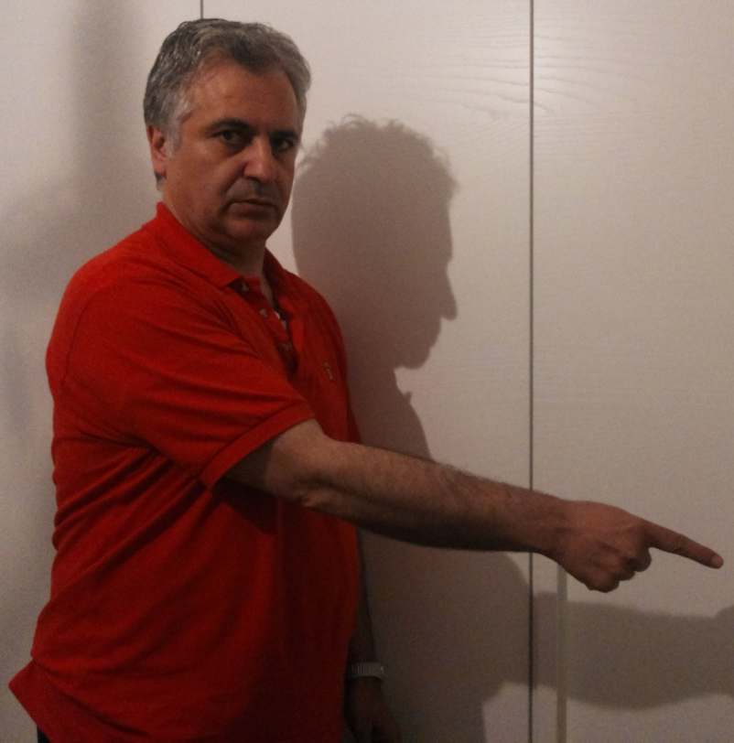
La legge n.128/2004 HA ELIMINATO la previsione “della gratuità degli incarichi degli amministratori” contenuta nella lett. a), punto 5) dell’originaria formulazione normativa.

Slide 46
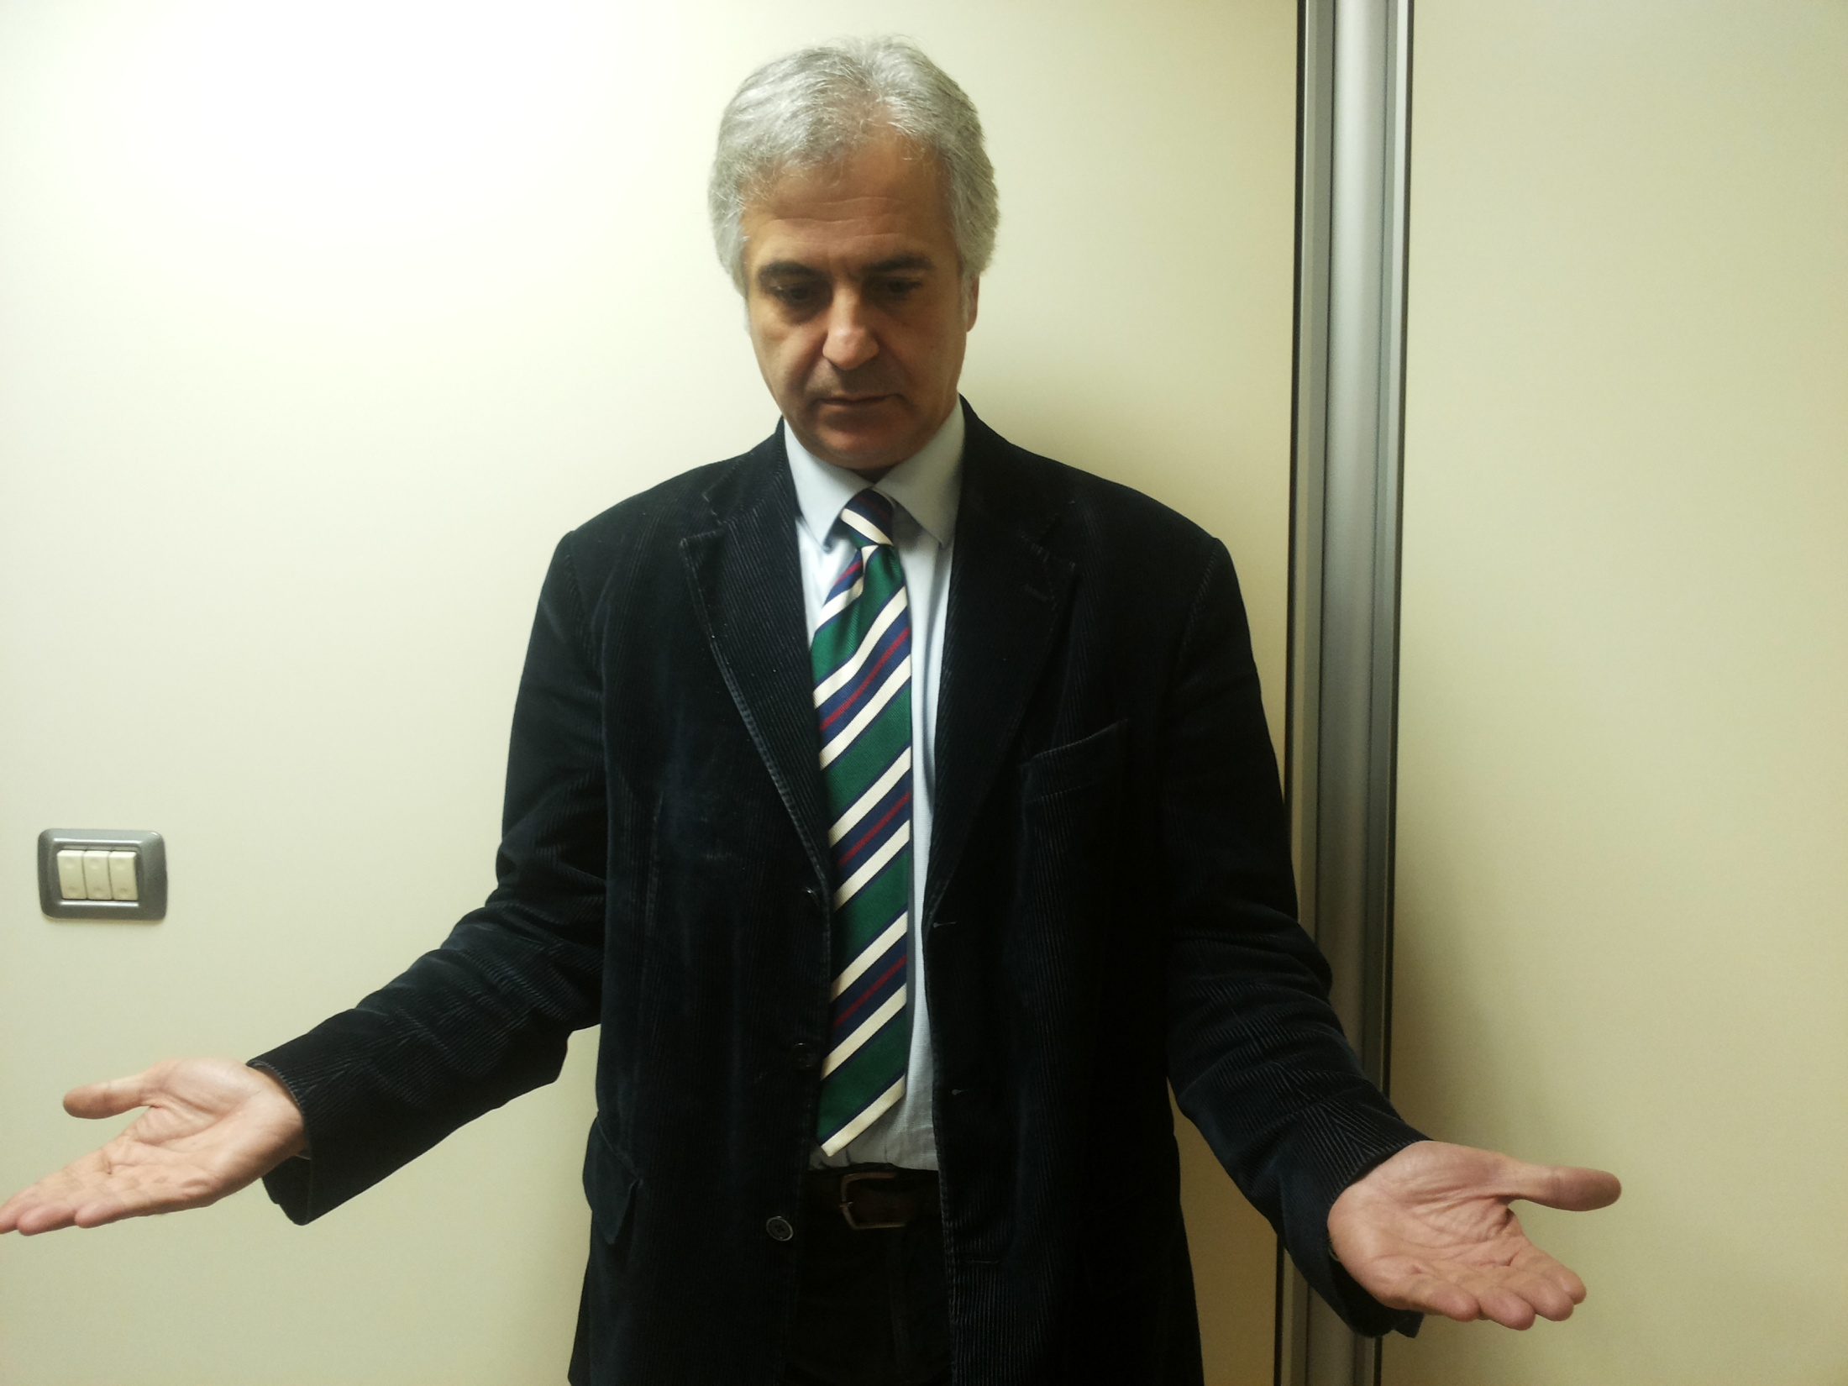
Pertanto allo stato attuale è possibile erogare compensi agli amministratori

Slide 47
L’attribuzione dei compensi agli amministratori deve risultare:
.. dallo STATUTO oppure da una SPECIFICA DELIBERA DELL’ASSEMBLEA

Slide 48
Resta però aperto il problema sull’ammontare superato il quale l’amministrazione finanziaria può presumere una distribuzione indiretta di utili

Slide 49

Vi segnalo che potremmo far riferimento a quanto previsto dall’art.10 comma 6 lett. c) del D.Lgs.460/97 che prevede quanto segue …
Si considerano in ogni caso distribuzione indiretta di utili o di avanzi di gestione: …
c) la corresponsione ai componenti gli organi amministrativi e di controllo di emolumenti individuali annui superiori al compenso massimo previsto dal DPR.n.645/94, e dal D.L.n. 239/95, convertito dalla L.n.336/95, …, per il presidente del collegio sindacale delle SpA

Slide 50
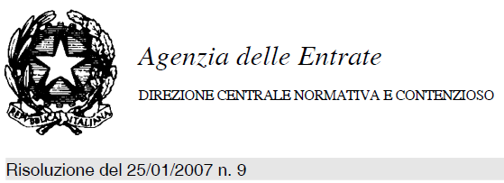
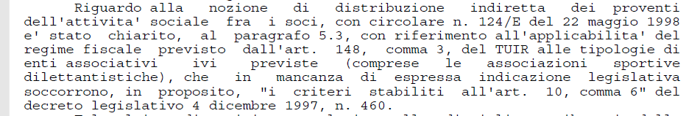
Ris.n.9 del 25/01/2007

Slide 51
La
Legge n.398
del 16/12/1991

Slide 52

La Legge 398/91
Legge del 16/12/1991 n. 398
Disposizioni tributarie relative alle
associazioni sportive dilettantistiche.
1
Soggetti interessati. Opzione per il regime speciale IVA e imposte dirette
2
Regime speciale IVA e imposte dirette.
3
Indennità di preparazione e promozione: trattamento ai fini delle imposte sul reddito.
4
Diritti alle prestazioni sportive degli atleti. Aliquota IVA

Slide 53
Esercizio dell’opzione
per poter accedere al regime fiscale agevolato, occorre effettuare due distinte comunicazioni:
una preventiva comunicazione alla SIAE tramite lettera raccomandata
Effettuare l’opzione sul quadro VO della dichiarazione IVA (anche se non si è tenuti alla presentazione. In pratica si trasmette il solo quadro VO)

Slide 54
Durata dell’opzione
Una volta esercitata l’opzione, questa vincola il contribuente all’applicazione della L.398 per almeno 5 anni e successivamente per ciascun anno fino a quando permane il comportamento concludente per il regime prescelto

Slide 55
1
Soggetti interessati. Opzione per il regime speciale IVA e imposte dirette
Le associazioni sportive …., affiliate alle federazioni sportive nazionali o agli enti nazionali di promozione sportiva …, che svolgono attività sportive dilettantistiche e che nel periodo d'imposta precedente hanno conseguito dall'esercizio di attività commerciali proventi per un importo non superiore a 250.000 euro
possono optare per l'applicazione dell‘IVA, dell‘IRES secondo le disposizioni di cui all'articolo 2.

Slide 56
Art.1
I limiti dimensionali
Ai fini dell'applicazione della legge in esame necessita, quindi, che le ASD, nel periodo d’imposta precedente non abbiano conseguito ricavi dall’attività commerciale per un importo superiore a 250.000 euro
Le associazioni di nuova costituzione potranno, ovviamente facendo l’opzione, applicare immediatamente la L.398 però dovranno RAGGUAGLIARE AI GIORNI DI ATTIVITÀ il limite di 250.000 euro
Come confermato dalla risoluzione dell’Agenzia delle Entrate n.63/e del 16/05/2006 (vedi slide successiva)

Slide 57

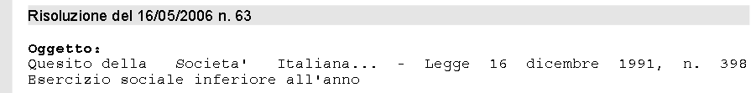
Pag.2
Per quanto riguarda le associazioni di nuova costituzione, con periodo d'imposta coincidente con l'anno solare (...) nel caso in cui il primo periodo di gestione dell'associazione risulti inferiore all'anno solare, il limite di importo cui far riferimento si determina a stima rapportandolo al detto periodo computato a giorni

Slide 58

Art.1
I limiti dimensionali
Es. L’Asd Calcio a 5 L’Aquila si costituisce il 25/11/2015 ed opta contestualmente per la L.398/91
L’Associazione ha il periodo d’imposta coincidente con l’anno solare.
Quale sarà l’importo massimo di proventi commerciali che l’associazione potrà conseguire senza dover uscire dalla 398?

Slide 59
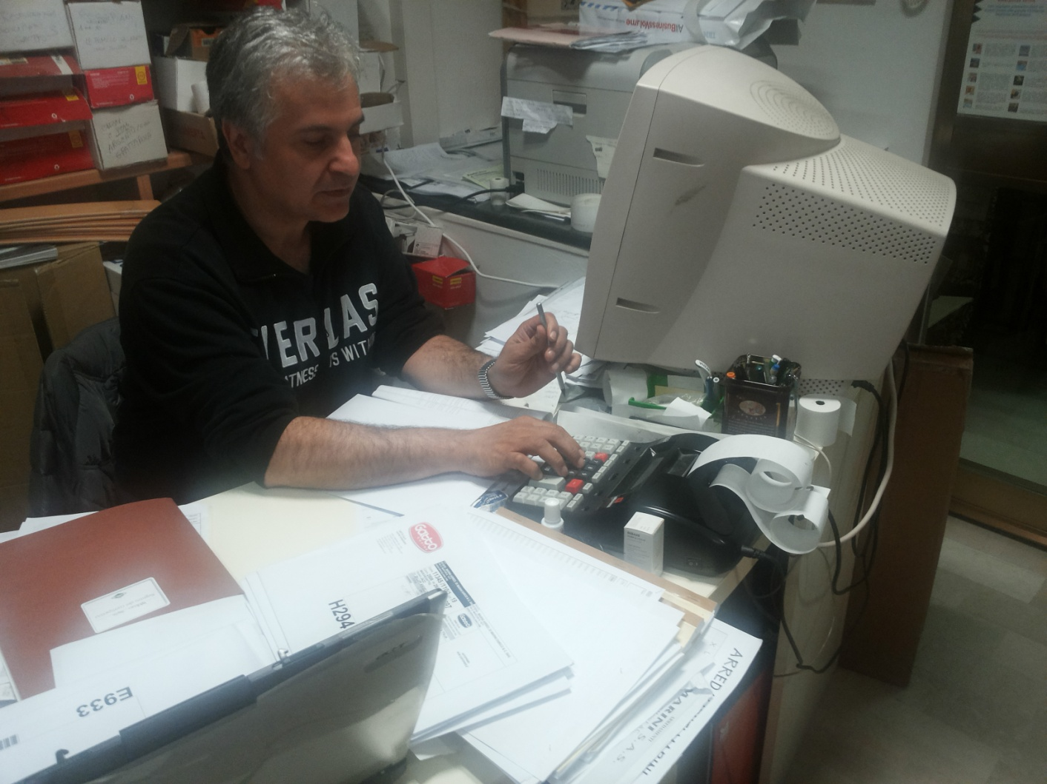
Art.1
I limiti dimensionali
Ci dobbiamo fare due conti

